Slide 1
Melhoria da atenção à saúde das pessoas com hipertensão arterial sistêmica e/ou diabetes da UBS Neco Fonseca, Jerumenha/PI
Especializando: Juan Sanchez Licea
Orientador: Catiuscie Cabreira da Silva
Pelotas, 2016

Slide 2
INTRODUÇÃO
A Hipertensão Arterial Sistêmica (HAS) e o Diabetes Mellitus (DM) são os principais fatores de risco para as doenças cardiovasculares, que por sua vez constituem a principal causa de morbimortalidade na população brasileira.
A maior parte das complicações destas doenças está em indivíduos que ainda não tinham sido diagnosticados como hipertensos ou diabéticos.
BRASIL, 2013

Slide 3
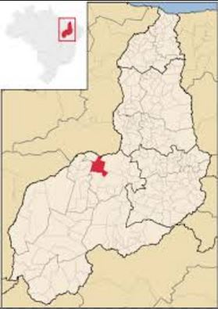
INTRODUÇÃO
CARACTERIZAÇÃO DO MUNICÍPIO: Jerumenha está localizado no
Estado do Piauí/PI
Tem cerca de 5.000 habitantes
2 UBS no Modelo de ESF
hospital municipalizado (Gestão Mista)

Slide 4
INTRODUÇÃO
Características da UBS Neco Fonseca:
População estimada: 2.600 habitantes.
Composição da equipe: um médico de família, uma enfermeira, uma técnica de enfermagem, seis Agentes Comunitários de Saúde (ACS), um dentista, um auxiliar de saúde bucal e uma psicóloga.

Slide 5
Antes da intervenção:
Das 539 pessoas com HAS com 20 anos ou mais estimadas pelo CAP, somente 219 (41%) eram acompanhadas;
Apresentávamos baixos indicadores de qualidade para HAS e DM
Das 154 pessoas com DM com 20 anos ou mais estimadas para nossa área de abrangência, apenas 51 (33%) eram acompanhadas.

Slide 6
Objetivo geral
Melhorar a atenção à saúde dos portadores de hipertensão e/ou diabetes na UBS Neco Fonseca, município Jerumenha/PI.

Slide 7
OBJETIVOS ESPECÍFICOS
Ampliar a cobertura a pessoas hipertensas e/ou diabéticas
Melhorar a qualidade da atenção a hipertensos e/ou diabéticos
Melhorar a adesão de pessoas com hipertensão e/ou diabetes
Melhorar o registro das informações.
Mapear o risco para doença cardiovascular das pessoas com hipertensão e/ou diabetes
Promover a saúde de pessoas com hipertensão e/ou diabetes

Slide 8
Metodologia
As ações foram desenvolvidas nos seguintes eixos:
Monitoramento e avaliação.
Organização e gestão do serviço.
Engajamento público.
Qualificação da prática clínica.

Slide 9
Metodologia/Ações
Intervenção prevista para 12 semanas, mas foi realizada em 11 semanas
População alvo: usuários com HAS e/ou DM residentes na área de abrangência da UBS
Cadastro da população alvo.

Slide 10
Metodologia/Ações
Agendamento de consultas;
Identificação de faltosas e busca ativa;
Atividade educativa com população;
Reuniões de equipe;
Monitoramento
Avaliação
Busca ativa

Slide 11
Logística
Protocolo: Caderno de Atenção Básica número 36 e 37 - Estratégias Para o Cuidado da Pessoa com Doenças Crônica – do Ministério da Saúde (2014)
Ficha Espelho e Planilha coleta de dados ofertados pelo curso.

Slide 12
Resultado: 44,1 % = 207 Cobertura do programa de atenção detecção precoce do câncer de colo uterino.
RESULTADOS
Objetivo 1. Ampliar a cobertura das pessoas com hipertensão e/ou diabetes.
Meta 1.1: Ampliar para 80% a cobertura dos hipertensos da área de abrangência no Programa de Atenção à Hipertensão Arterial e à Diabetes Mellitus da unidade de saúde.
Mês 1= 51
Mês 2= 90
Mês 3= 157

Slide 13
Resultado: 15,9% = 195 Cobertura do programa de atenção detecção precoce do câncer de mama.
RESULTADOS
Objetivo 1. Ampliar a cobertura das pessoas com hipertensão e/ou diabetes.
Meta 1.2: Cadastrar 80% dos Diabéticos da área de abrangência no Programa de Atenção à Hipertensão Arterial e à Diabetes Mellitus da unidade de saúde.
Mês 1= 23
Mês 2= 35
Mês 3= 62

Slide 14
Resultado: 15,9% = 195 Cobertura do programa de atenção detecção precoce do câncer de mama.
RESULTADOS
Objetivo 2. Melhorar a qualidade da atenção das pessoas com hipertensão e/ou diabetes.
Meta 2.1: Realizar exame clínico apropriado em 100% dos hipertensos.
Indicador 2.1: Proporção de hipertensos com o exame clínico apropriado de acordo com o protocolo.
Indicador 2.2: Proporção de diabéticos com o exame clínico apropriado de acordo com o protocolo.
Atingimos 100% nos 3 meses de intervenção

Slide 15
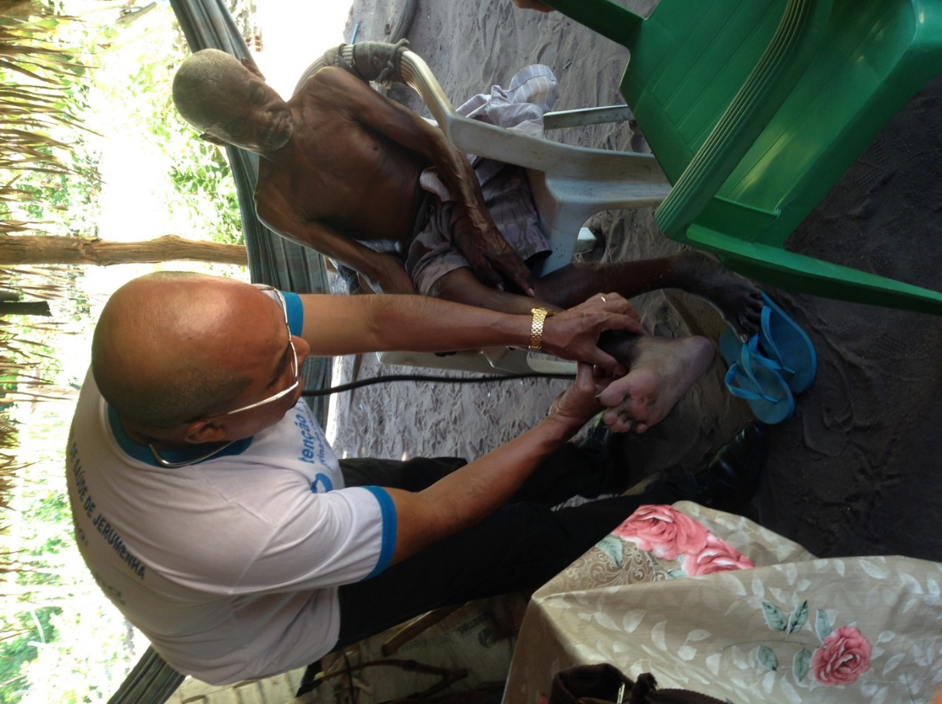
Resultado: 15,9% = 195 Cobertura do programa de atenção detecção precoce do câncer de mama.
RESULTADOS
Objetivo 2. Melhorar a qualidade da atenção das pessoas com hipertensão e/ou diabetes.
Meta 2.3: Garantir a 100% dos diabéticos a realização de exame dos pés em dia.
Atingimos 100% nos 3 meses
de intervenção

Slide 16
RESULTADOS
Objetivo 2. Melhorar a qualidade da atenção das pessoas com hipertensão e/ou diabetes.
Meta 2.4: Garantir a 100% dos hipertensos a realização de exames complementares em dia de acordo com o protocolo.
Mês 1= 45
Mês 2= 81
Mês 3= 148

Slide 17
RESULTADOS
Objetivo 2. Melhorar a qualidade da atenção das pessoas com hipertensão e/ou diabetes.
Meta 2.5: Garantir a 100% dos diabéticos a realização de exames complementares em dia de acordo com o protocolo.
Mês 1= 21
Mês 2= 32
Mês 3= 59

Slide 18
RESULTADOS
Objetivo 2. Melhorar a qualidade da atenção das pessoas com hipertensão e/ou diabetes
Meta 2.6: Priorizar a prescrição de medicamentos da farmácia popular para 100% dos hipertensos cadastrados na unidade de saúde.
Meta 2.7: Priorizar a prescrição de medicamentos da farmácia popular para 100% dos diabéticos cadastrados na unidade de saúde.
Meta 2.8: Realizar avaliação da necessidade de atendimento odontológico em 100% dos hipertensos.
Meta 2.9: Realizar avaliação da necessidade de atendimento odontológico em 100% dos diabéticos.
Atingimos 100% nos 3 meses de intervenção

Slide 19
RESULTADOS
Objetivo 3: Melhorar a adesão de hipertensos e diabéticos ao programa de Hiperdia do Ministério da Saúde (MS).
Meta 3.1: Realizar busca ativa de 100% dos usuários Hipertensos faltosos nas consultas.
Meta 3.2: Buscar 100% dos diabéticos faltosos às consultas na unidade de saúde conforme a periodicidade recomendada.
Atingimos 100% nos 3 meses de intervenção

Slide 20
RESULTADOS
Objetivo 4: Melhorar o registro das informações
Meta 4.1: Registrar 100 % dos usuários Hipertensos da área de abrangência na ficha de acompanhamento da unidade de saúde.
Meta 4.2: Manter ficha de acompanhamento de 100% dos diabéticos cadastrados na unidade de saúde.
Atingimos 100% nos 3 meses de intervenção

Slide 21
RESULTADOS
Objetivo 5: Mapear hipertensos de risco para doença cardiovascular.
Meta 5.1: Realizar estratificação do risco cardiovascular ao 100% dos Hipertensos e Diabéticos cadastrados na unidade de saúde.
Meta 5.2: Realizar estratificação do risco cardiovascular em 100% dos diabéticos cadastrados na unidade de saúde.
Atingimos 100% nos 3 meses de intervenção

Slide 22
RESULTADOS
Objetivo 6: Realizar ações de promoção e prevenção da saúde.
Meta 6.1: Garantir orientação nutricional sobre alimentação saudável a 100% dos hipertensos.
Meta 6.2: Garantir orientação nutricional sobre alimentação saudável a 100% dos diabéticos.
Meta 6.3: Garantir orientação em relação à prática regular de atividade física dos usuários hipertensos.
Meta 6.4: Garantir orientação em relação à prática regular de atividade física dos usuários diabéticos.
Atingimos 100% nos 3 meses de intervenção

Slide 23
RESULTADOS
Objetivo 6: Realizar ações de promoção e prevenção da saúde.
Meta 6.5: Garantir orientação sobre os riscos do tabagismo a 100% dos usuários hipertensos.
Meta 6.6: Garantir orientação sobre os riscos do tabagismo a 100% dos usuários Diabéticos.
Meta 6.7: Garantir orientação sobre higiene bucal a 100% dos usuários hipertensos.
Meta 6.8: Garantir orientação sobre higiene bucal a 100% dos usuários Diabéticos.
Atingimos 100% nos 3 meses de intervenção

Slide 24
Discussão
Importância da intervenção para EQUIPE
Revisão das atribuições da equipe;
Promoveu o trabalho integrado
Capacitação da equipe
Trabalho integrado da equipe;

Slide 25
Discussão
Importância da intervenção para SERVIÇO
Antes as atividades eram centradas no médico, isso mudou.
Os usuários procuravam a UBS somente quando precisavam de alguma medicação. Realização da classificação de risco.

Slide 26
Discussão
Importância da intervenção para COMUNIDADE
Satisfação com a prioridade de atendimento
Realização de grupo, como caminhadas, consultas e palestras

Slide 27
Reflexão crítica sobre aprendizagem
superei minhas expectativas já que durante o curso alcancei um nível de conhecimento sobre a situação da saúde do Brasil e da minha área de abrangência.
consegui aplicar os conhecimentos sobre Atenção Primária na Saúde.
conhecimento de protocolos e estratégias de trabalho na saúde
A Intervenção fez com que toda a equipe na UBS se unisse ainda mais para consegui alcançar o objetivo. Com isso acredito que essa interação vai continuar e a população só tem a ganhar.

Slide 28
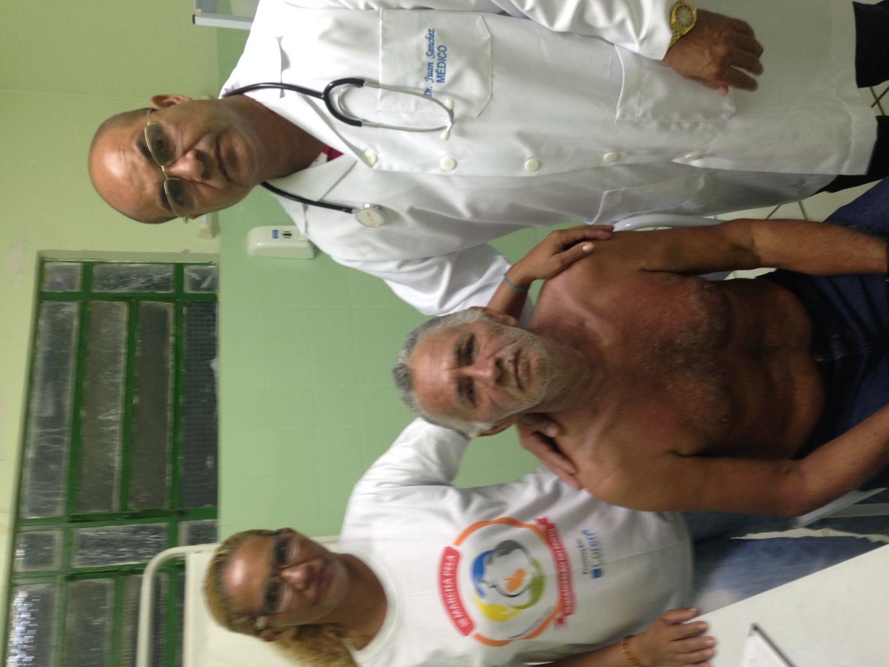
OBRIGADO!

Slide 29
REFERÊNCIAS
BRASIL. MINISTÉRIO DA SAÚDE. Secretaria de Atenção à Saúde. Departamento de Atenção Básica. Estratégias para o cuidado da pessoa com doença crônica: diabetes mellitus. Brasília: Ministério da Saúde, 2013.160 p.: il. (Cadernos de Atenção Básica, n. 36).
BRASIL. MINISTÉRIO DA SAÚDE. Secretaria de Atenção à Saúde. Departamento de Atenção Básica. Estratégias para o cuidado da pessoa com doença crônica: hipertensão arterial sistêmica. Brasília: Ministério da Saúde, 2013. 128 p.: il. (Cadernos de Atenção Básica, n. 37).
BRASIL. PRESIDÊNCIA DA REPÚBLICA. CASA CIVIL. Decreto Nº 3.298, de 20 de dezembro de 1999. Disponível em: http://www.planalto.gov.br/ccivil_03/decreto/d3298.htm. Desde: 21 de dezembro de 1999. Acesso em: 02 de agosto de 2015.
BRASIL. MINISTÉRIO DA SAÚDE. SECRETARIA DE ATENÇÃO À SAÚDE. DEPARTAMENTO DE ATENÇÃO BÁSICA. Controle dos cânceres do colo do útero e da mama. 2. ed. – Brasília: Editora do Ministério da Saúde, 2013. 124 p.: il. (Cadernos de Atenção Básica, n. 13).

